Slide 1
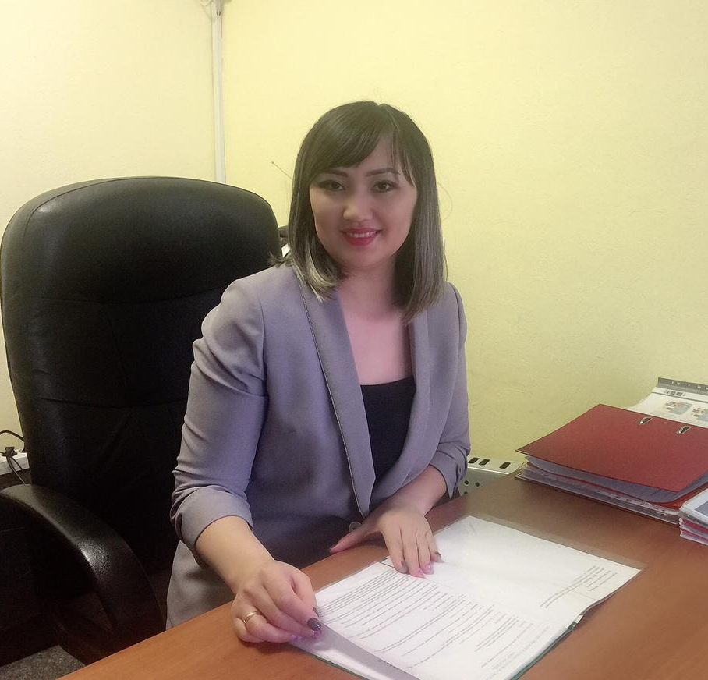
Тема мастер-класса: «Психоэмоциональное развитие дошкольников посредством использования в работе педагога-психолога инновационного дидактического пособия
«Большой подвижный лабиринт»
Педагог-психолог
МБДОУ «ДС № 46 «Надежда»
Халипаева Регина Мурзалиевна

Slide 2
Основа Большого подвижного лабиринта прямые и дугообразные мягкие дорожки
(Москва);

Slide 3
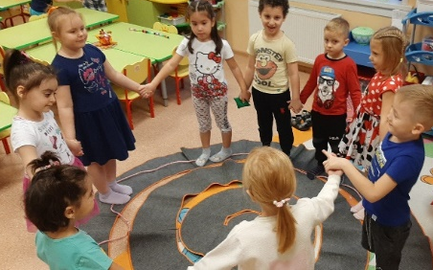
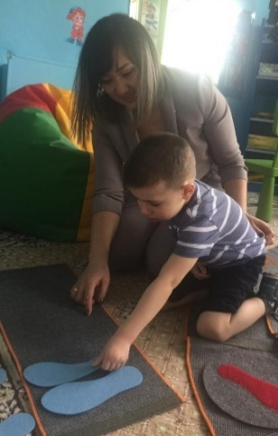
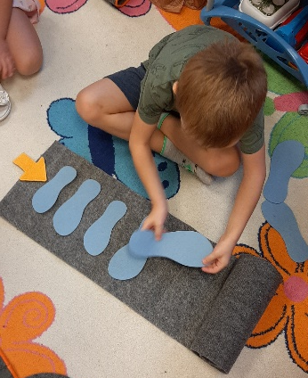
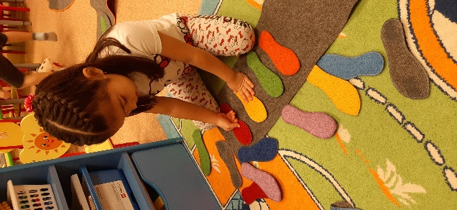
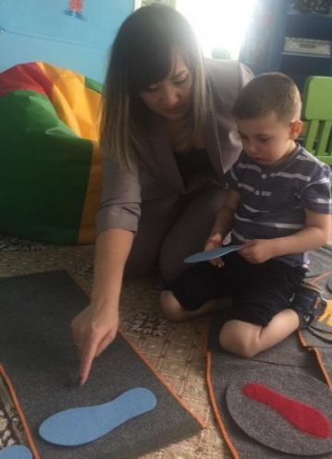
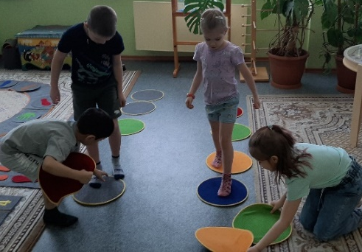
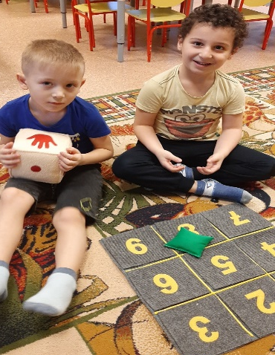
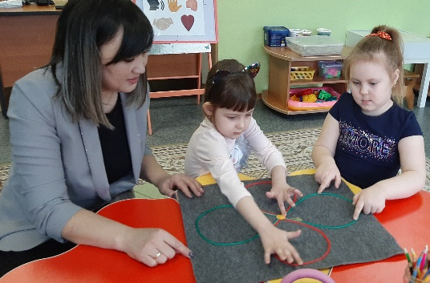
Движение – дверь в обучение!

Slide 4
Основные серии Лабиринта

Slide 5
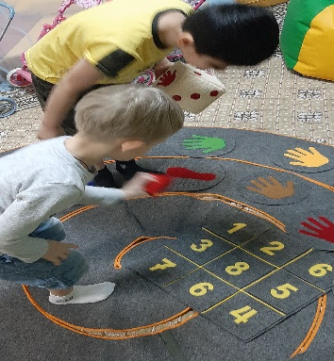
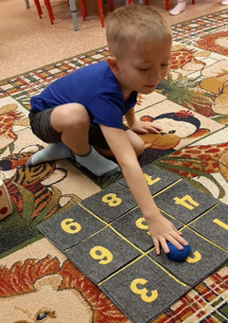
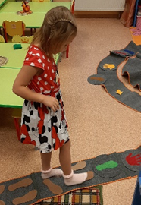
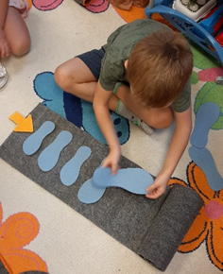
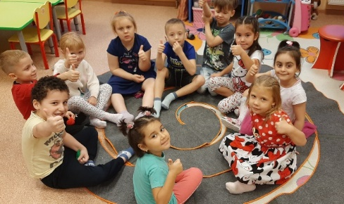
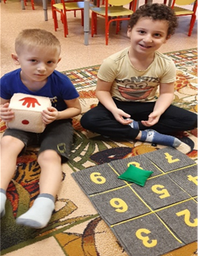
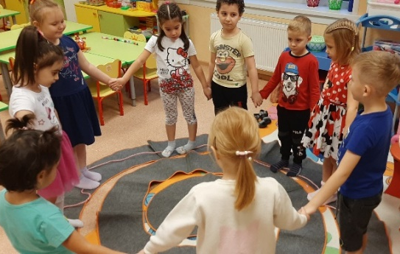
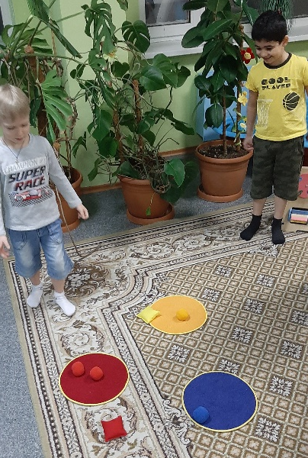
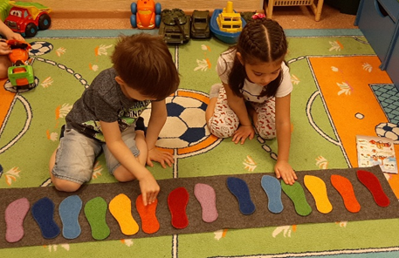
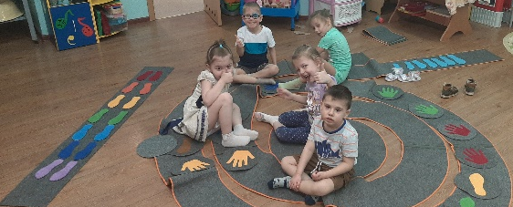
Самостоятельные игры с лабиринтом

Slide 6
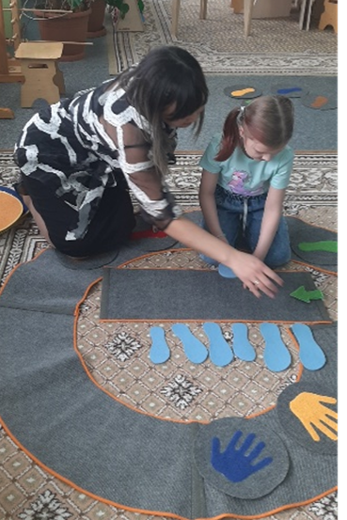
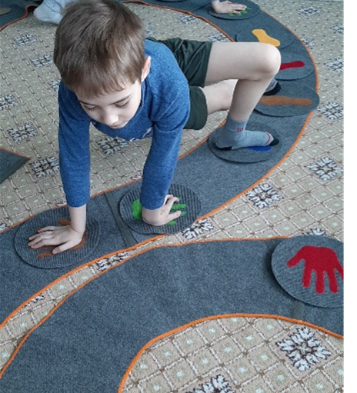
Движение – дверь в обучение!

Slide 7
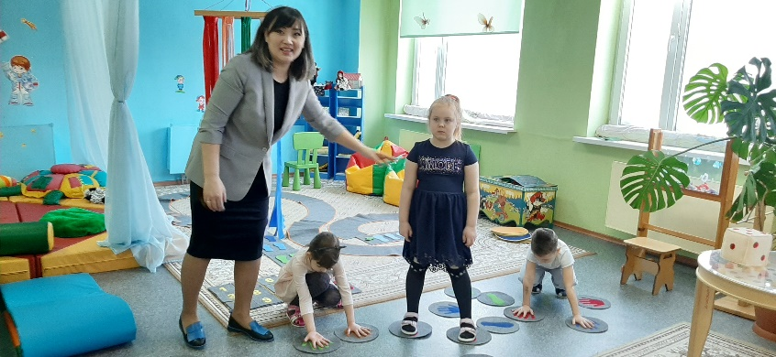
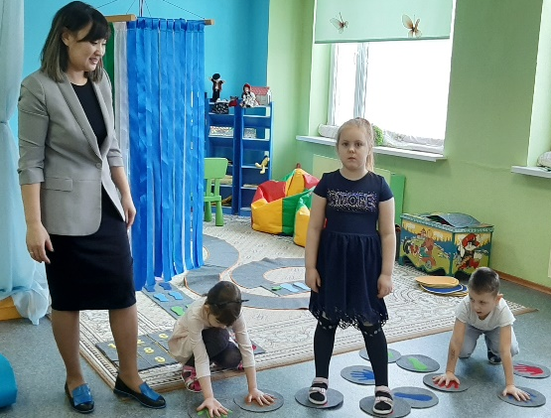
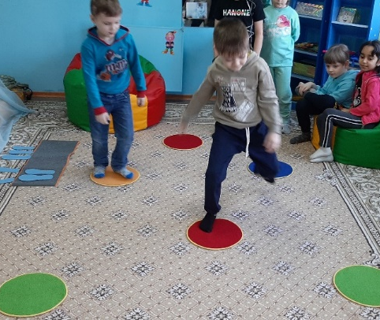
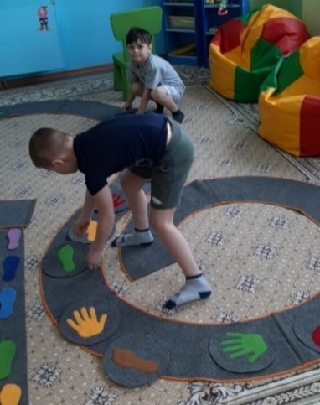
Движение – дверь в обучение!

Slide 8
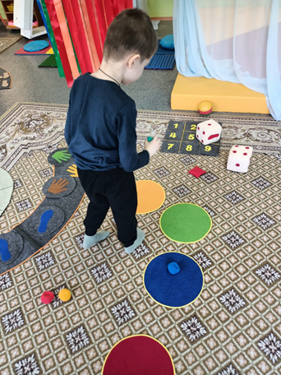
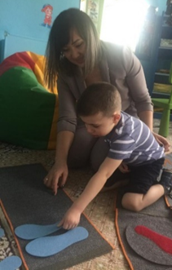
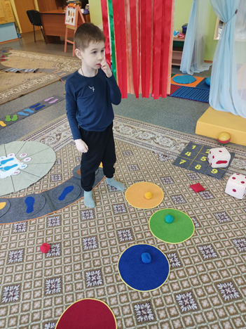
ИНДИВИДУАЛЬНАЯ РАБОТА
Эти упражнения помогают решать коррекционные задачи по освоению эталонов образцов цвета, освоения предметно-практической деятельности (понимание отношений между предметами), зрительно-моторной координации, развития зрительного восприятия в работе с детьми с ОВЗ

Slide 9
Цель проведения мастер-класса
ПОВЫШЕНИЕ УРОВНЯ ПРОФЕССИОНАЛЬНОЙ КОМПЕТЕНТНОСТИ ПЕДАГОГОВ ДОШКОЛЬНЫХ ОБРАЗОВАТЕЛЬНЫХ УЧРЕЖДЕНИЙ В ИСПОЛЬЗОВАНИИ «ИГР В ДВИЖЕНИИ» С ДОШКОЛЬНИКАМИ С ОВЗ И ДЕТЬМИ С ОСОБЫМИ ОБРАЗОВАТЕЛЬНЫМИ ПОТРЕБНОСТЯМИ С ПРИМЕНЕНИЕМ ИННОВАЦИОННОГО ДИДАКТИЧЕСКОГО ПОСОБИЯ «БОЛЬШОЙ ПОДВИЖНЫЙ ЛАБИРИНТ»

Slide 10
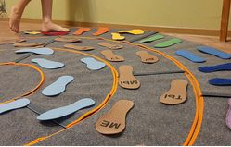
ЗАДАЧИ ПРОВЕДЕНИЯ МАСТЕР-КЛАССА
обобщить и распространить передовой педагогический опыт работы по использованию в коррекционно-развивающей работе педагога-психолога инновационного дидактического пособия «Большой подвижный лабиринт»;
отработать совместно с участниками мастер-класса методические подходы и приёмы работы с различными сериями лабиринта.

Slide 11
СРОКИ ПРОВЕДЕНИЯ ЯНВАРЬ-МАРТ
ЯНВАРЬ-СЕМИНАР-ПРАКТИКУМ
ФЕВРАЛЬ-ЗАНЯТИЕ «ПУТЕШЕСТВИЕ ПО ЛАБИРИНТУ»
МАРТ-КВЕСТ-ИГРА

Slide 12
Ожидаемый результат
Овладение участниками приемами внедрения «игр в движении» из различных серий инновационного дидактического пособия «Большой подвижный лабиринт»
Решение различных педагогических задач, направленных на развитие и/или коррекцию психических процессов, познавательной и эмоционально-волевой сферы дошкольников.
Формирование мотивации педагогов к самообучению, самосовершенствованию, саморазвитию.

Slide 13
СПАСИБО ЗА ВНИМАНИЕ!

